Slide 1
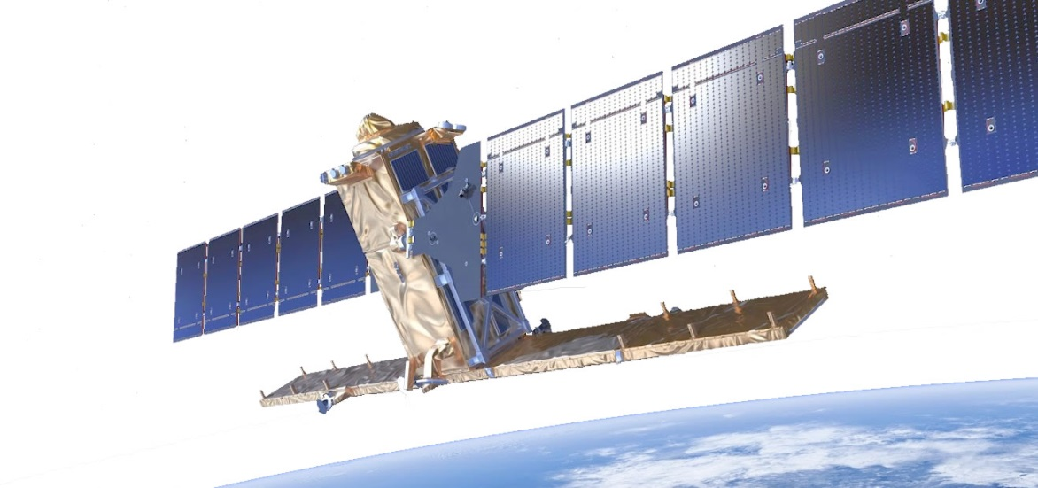
Présentation du GIS Bretagne Télédétection
Kick-off meeting Kalideos Bretagne
27/05/2016 – Rennes

Slide 2
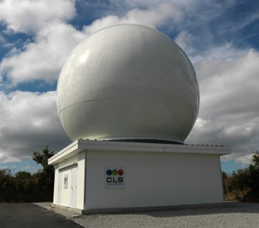
Présentation du GIS BreTel
Création en 2009:
Fédérer la recherche bretonne en télédétection;
Accompagner l’installation de la station VIGISAT (réception de données RADAR), opérée par CLS.
Projet VIGISAT: Fourniture de plusieurs centaines d’images RADAR par an (RadarSAT2, Sentinel 1) financée par le CPER
8 membres:
Notes:
- Création en 2009 sous l’impulsion de la Région Bretagne
VIGISAT: Première station civile de réception d’images radar
8 membres: détailler les activités. Ex: TB, porteur du GIS, aborde le domaine de la méthodologie comme R1; Rennes2 et Agrocampus les thématiques continentales; UBO-Ifremer la mer et le côtier, etc…

Slide 3
Présentation du GIS BreTel
Une vision globale
La recherche
L’innovation
La formation
Fédérer la recherche sur l’Observation de la Terre
Initier des projets collaboratifs (complémentarité des thématiques)
Mutualiser les moyens (capteurs, vecteurs, données, etc…)
Vigisat
Kalideos
Dynamiser l’activité économique des applications spatiales
Accompagner les entreprises
Collaborer avec les entreprises
MORESPACE
Observatoire du CC
Formation initiale:
Homogénéiser les formations proposées par les membres du GIS BreTel
Croiser les formations
Créer des projets pédagogiques communs.
Formation continue:
Sensibiliser à l’utilisation
Former sur des problématiques pointues (Summer Schools)
La diffusion
Promouvoir l’utilisation des applications satellitaires
Comprendre et évaluer les besoins
Accompagner les utilisateurs
RCO Bretagne
ART THEIA
Notes:
Axe recherche:
C’est l’axe de travail originel du GIS BreTel.
Parler de la complémentarité des membres du GIS BreTel (les diverses thématiques abordées par les membres de BreTel doivent être vues comme complémentaires)
Axe Innovation:
C’est l’axe de travail qui est lié au développement économique du grand ouest dans le domaine de l’Observ de la Terre (OT).
Nous sommes une sorte de plateforme d’échange entreprises-entreprises, entreprises-utilisateurs, entreprises-laboratoires.
Nous incitons les membres de BreTel à valoriser leurs travaux au sein des entreprises ou lors de création d’entreprise.
Morespace (voir diapo n°?)
Axe Formation:
BreTel permet aux membres d’échanger sur leurs formations afin que d’un point de vue global, le territoire du grand ouest propose une formation complète et pointue dans le domaine de l’OT. Rq: la majeure partie des formations proposées dans le domaine de l’OT en Bretagne et à Nantes sont faites par des membres du GIS.
Les membres du GIS BreTel participent aux différentes formations sous forme d’intervention et parfois lors de projets pédagogiques communs (ex semaine de formation pour Master Rennes-Agrocampus au CMS Lannion)
Axe « promotion »:
BreTel travaille à la sensibilisation à l’utilisation des applications spatiales notamment auprès des gestionnaires des territoires (maritimes ou continentaux) (ex: séminaire à Brest le 21 Septembre; congrès NEREUS 2012 à St-Malo et 2017 à RENNES; rencontres avec les collectivités, etc…)
ART THEIA= Animation Régionale THEIA
RCO BreTagne, tu peux l’enlever

Slide 4
Présentation du GIS BreTel
Un ancrage multi-echelle
Regional
Acteur majeur du domaine de l’Observation de la Terre dans le Grand Ouest
Expertise scientifique pour le RCO Bretagne
ART régional pour THEIA
Membre du CRIGE GéoBretagne
National
Membre du réseau THEIA
Collaboration avec Inspace Institute pour la promotion des services EO auprès des collectivités territoriales.
Partenaire du Pôle Mer Bretagne Atlantique
Membre du consortium Booster MoreSpace
Europeen
Membre associé de NEREUS (Network of European REgions Using Space technologies)
Partenaire de projets Européens (Copernicus for Users, ConnectinGeo, Atlantos, etc…

Slide 5
Présentation du GIS BreTel
MoreSpace
Février 2016: Labellisation « booster » de MoreSpace par le Cospace.
Objectif: Rapprocher les acteurs du numérique, du spatial et des usages avals afin de créer de nouveaux services et de nouvelles start-up.
Thématique Maritime: Sécurité et Sureté; Naval et nautisme; Ressources énergétiques marines; Ressources biologiques; Environnement et aménagement du littoral; Ports, infrastructures et transport maritime.
Mobilisation de l’écosystème régional: Maritime, numérique, académiques, maturation et aide à la création d’entreprise, etc…
Actions: Animations autour d’une thématique porteuse à fortes valeurs ajoutées, fédération de l’écosystème, mise en relation, aide au montage de projets, accès aux marchés et financements

Slide 6
Présentation du GIS BreTel
Kalideos
Kalideos est une reconnaissance de la dynamique de l’activité de l’Observation de la Terre dans le grand ouest.
Kalideos s’inscrit pleinement dans la démarche du GIS BreTel de développer et promouvoir les applications spatiales.
Kalideos facilite l’échange avec les autres acteurs nationaux.
Kalideos est un outil efficace qui permet d’organiser la diversité des moyens techniques et la transversalité des thématiques.

Slide 7
Merci pour votre attention

